Slide 1
Lösungsvorschlag Informationsphase
Gruppe A Mindmap
Hallhuber, Kräutersammlerin
Kräuter, Beeren sammeln
Wiesen mit Kräutern
Beeren-sträucher und Bäume
Stromtrasse
neue Nutzung
Schmidt
gutes Futter für Tiere bieten
Imkereiverein
über das Jahr viele Blüten anbieten
Pinz, Gästehaus
Gästen schöne Landschaft bieten
Bach-renaturierung
Bach
weniger Arbeit, weniger Gefahr

Slide 2
Lösungsvorschlag Informationsphase
Gruppe B Erholung und Wirtschaft
Erholung Wirtschaft
Pinz, Gästehaus
Gästen schöne Landschaft bieten
Hallhuber, Kräutersammlerin
Kräuter, Beeren sammeln
Stromtrasse
Neue Nutzung
Stromtrasse
Neue Nutzung
Schmidt
gutes Futter für Tiere bieten
Imkereiverein
über das Jahr viele Blüten anbieten
Bach
weniger Arbeit, weniger Gefahr
Pinz, Gästehaus
Gästen schöne Landschaft bieten

Slide 3
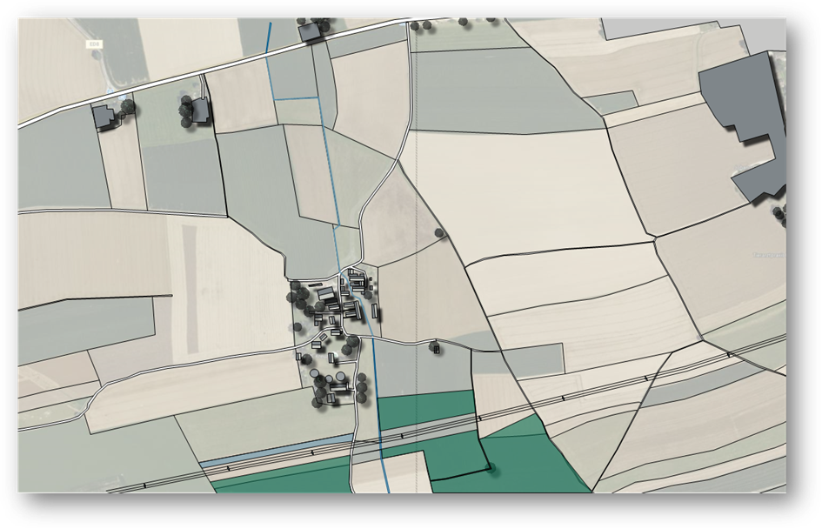
Lösungsvorschlag Informationsphase:
Gruppe C Planbeschriftung
B 37 1
475,00
475,00
Hochpunkt
450,00
480,00
Senke
Weg
Tattlinger Bach ach
Hochpunkt
445,00
440,00
Tattling
Hochpunkt
Weg
Weg
425,00
Stromtrasse
Senke
430,00
475,00
Weg
422,00
Senke

Slide 4
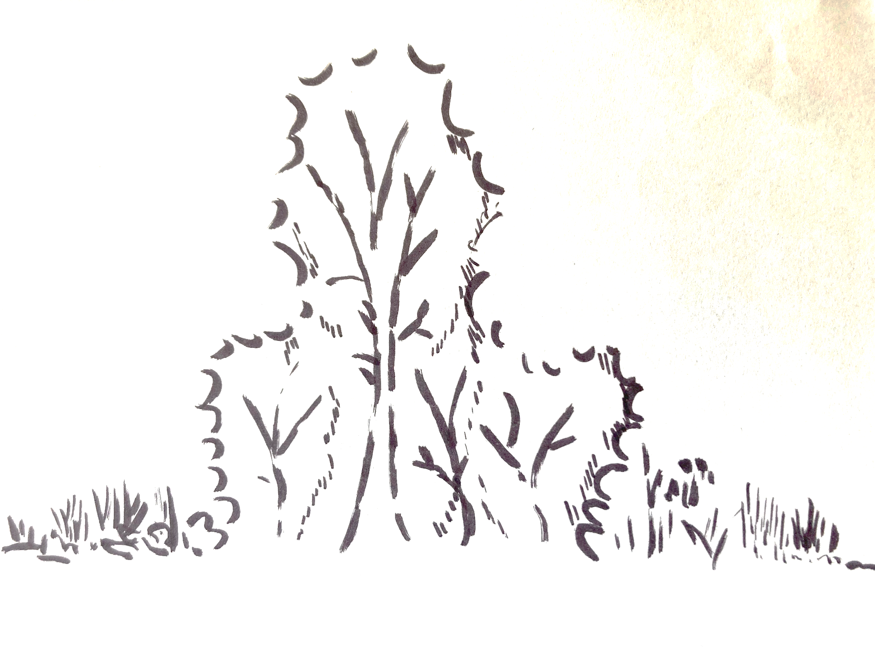
Lösungsvorschlag Informationsphase:
Expertengruppe A Biotopbeschriftung Feldhecke
Feldhecke:
Beschreibung
Die ideale Feldhecke besteht aus drei Zonen. Die Kernzone befindet sich in der Mitte und besteht aus hohen Bäumen und Großsträuchern. Seitlich davon angeordnet lehnt sich die Mantelzone mit niedrigeren Sträuchern an. Kernzone und Mantelzone ist ungefähr 5 m breit und an jeder Seite schließt eine jeweils 5 m breite Saumzone aus Stauden an.
Kernzone
Mantelzone
Mantelzone
Saumzone
Kräuter
Saumzone
Kräuter
Pflanzenbeschreibung
Weißdorn ist ein Kleinbaum und wichtiges. Er wächst auf warmen trockenen Standorten noch gut!
Maiglöckchen wachsen im Bereich von Bäumen G, Gr und bilden dichte Teppiche, welche im Mai weiß blühen.
5m
5m
5m
Pflanzen:
Weißdorn
Hainbuche
Aronstab
Maiglöckchen
Nutzung
Feldhecken bieten Waldbewohnern und Wiesenbewohnern einen Lebensraum, weshalb sie von sehr vielen Tierarten genutzt werden.
Auch Bienen finden hier reichlich Nektar. Den Einwohnern bieten Feldhecken Beeren, Kräuter und auch Holz für verschiedenste Zwecke. Sie gliedern die Landschaft in ein abwechslungsreiches Bild
Tiere:
Vögel: Grasmückenarten
Schmetterlinge, Zauneidechse, Heuschrecken

Slide 5
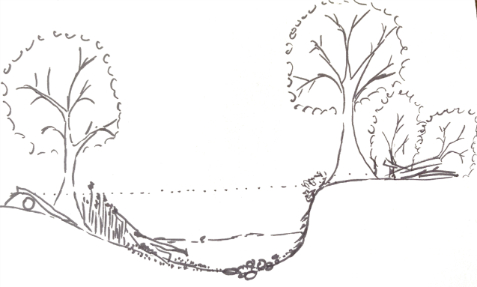
Lösungsvorschlag Informationsphase:
Expertengruppe B Biotopbeschriftung Bach
Bachprofil:
Beschreibung
Bäche teilt man in verschiedene Zonen beginnend oben in den Bergen und endend im nächsten großen Gewässer ein. Ein Gewässer nennt man Bach, wenn es fließt und wenn die Bäume sich über dem Gewässer von beiden Seiten berühren. Bäche in Ebenen bilden Kurven (Mäander) deren typisches Profil besteht aus einem Steilufer mit starker Strömung und einem Gleitufer mit schwacher Strömung.
Pflanzenbeschreibung
Pfeilkraut ist eine weiß blühende Wasserpflanze mit pfeilförmigen Blättern, die in bis zu 30 cm Tiefe wächst.
Silber´-Weiden wachsen in Weichholzauen und wachsen sehr schnell und treiben auch gut aus abgeschnittenen Ästen aus. Sie zählen zu den Pioniergehölzen und wachsen gut, wenn sie nur gut mit Licht und Wasser versorgt werden.
Gleitufer
schwache Strömung
Prallufer
starke Strömung
Pflanzen:
Pfeilkraut
Rohrkolben
Silber-Weide
Schwarz-Erle
Tiere:
Eisvogel,
Frösche, Molche
Eintagsfliegen
Nutzung
Bäche beheimaten eine Vielzahl an Tieren und Pflanzen und erfreuen jeden Wanderer an seinem Anblick. Naturnah angelegte Bäche können im Oberlauf Wasser speichern und Abfluss verzögern, so dass sie vor Hochwasser schützen.

Slide 6
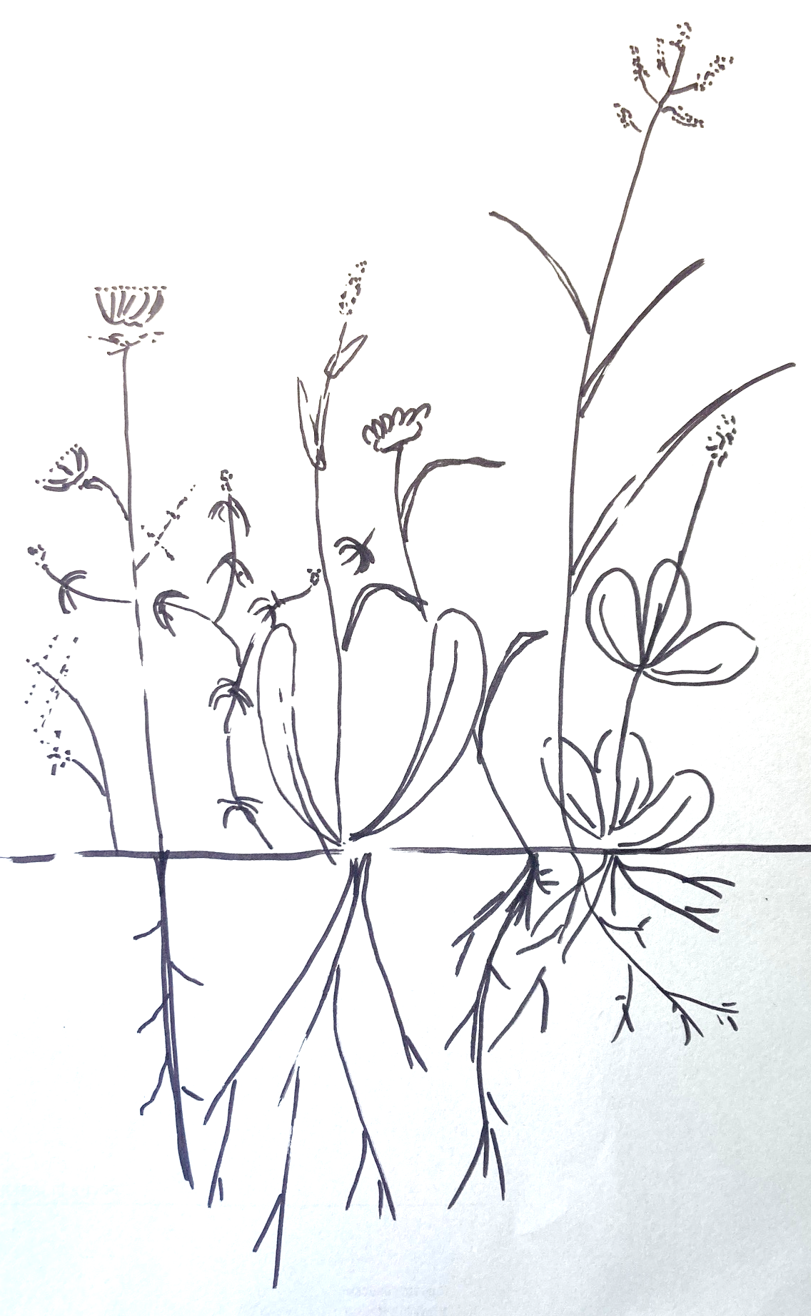
Lösungsvorschlag Informationsphase:
Expertengruppe C Biotopbeschriftung Wiese
Wiesenprofil:
Beschreibung
Das Profil einer Wiese gliedert sich in drei Zonen. Eine Wiese ist ein unnatürlicher menschengemachter Lebensraum. Ganz unten befindet sich die Wurzel und Streuschicht. Darüber befindet sich die Krautschicht, die schließlich fließend in die Blütenschicht übergeht.
Blütenschicht
Krautschicht
Pflanzenbeschreibung
Pfeifengras ist ein Gras, das auf nassen nährstoffarmen Boden wächst und früher für die Einstreu spät im Herbst geschnitten wurde. Das Gras hat eine markante gelbe Herbstfärbung.
Glockenblumen kommen in vielen Arten in der Wiese vor und blühen hauptsächlich blau. Einige Arten wachsen auf sauren, andere Arten wachsen auf alkalischen Böden.
Boden und Streuschicht
Nutzung
Wiesen sind ein vielfältiger Lebensraum für Insekten, wie natürlich auch Bienen und Kleinsäuger. Tattlinger finden nötige Kräuter, können ihren großen Nutztieren hochwertiges Futter anbieten und Blühwiesen beeindrucken durch ihre Schönheit.
Pflanzen:
Gräser: Pfeifengras bzw. Bentgras, Wiesenborstengras
Glockenblumen, Skabiosen
Tiere:
Regenwürmer, Käferlarven
Wühlmäuse, Schmetterlinge

Slide 7
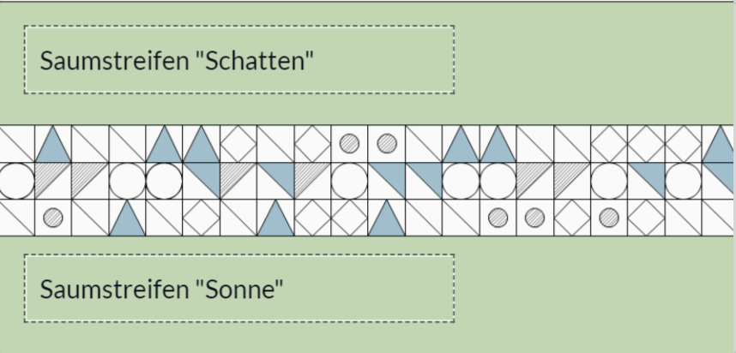
Lösungsvorschlag Plan und Durchführungsphase:
Expertengruppe A Durchführung Modul
Planung Vorbereitung
Modullänge: 20 m, Breite 15 m
Maschinen und Materialliste
GPS-Gerät, Maßband, Fluchtstäbe
Schlepper und Anbaufräse, motorisierter Pflanzbohrer, Walze
Pflanzplan
Pflanzliste ( leichte Sträucher, Wurzelware)
Kernzone
Crataegus monogyna 8 Stk
Acer campestre 6 Stk
Quercus robur 6 Stk
Saatgut
Krautzone sonnig 100 m²
Krautzone schattig 100 m²
Mantelzone
Cornus mas 15 Stk
Cornus sanguinea 9 Stk
Rosa canina 10 Stk
Euonmus europäus 6 Stk
Durchführung
Modul abstecken mit GPS und Fluchtstäben
Fläche fräsen, grubbern oder anders auflockern
Linien abstecken, Maßband auslegen, Pflanzposition markieren
Pflanzlöcher bohren
Pflanzen einsetzen und antreten, angießen
Saatgut ausbringen, oberflächlich einarbeiten und anwalzen

Slide 8
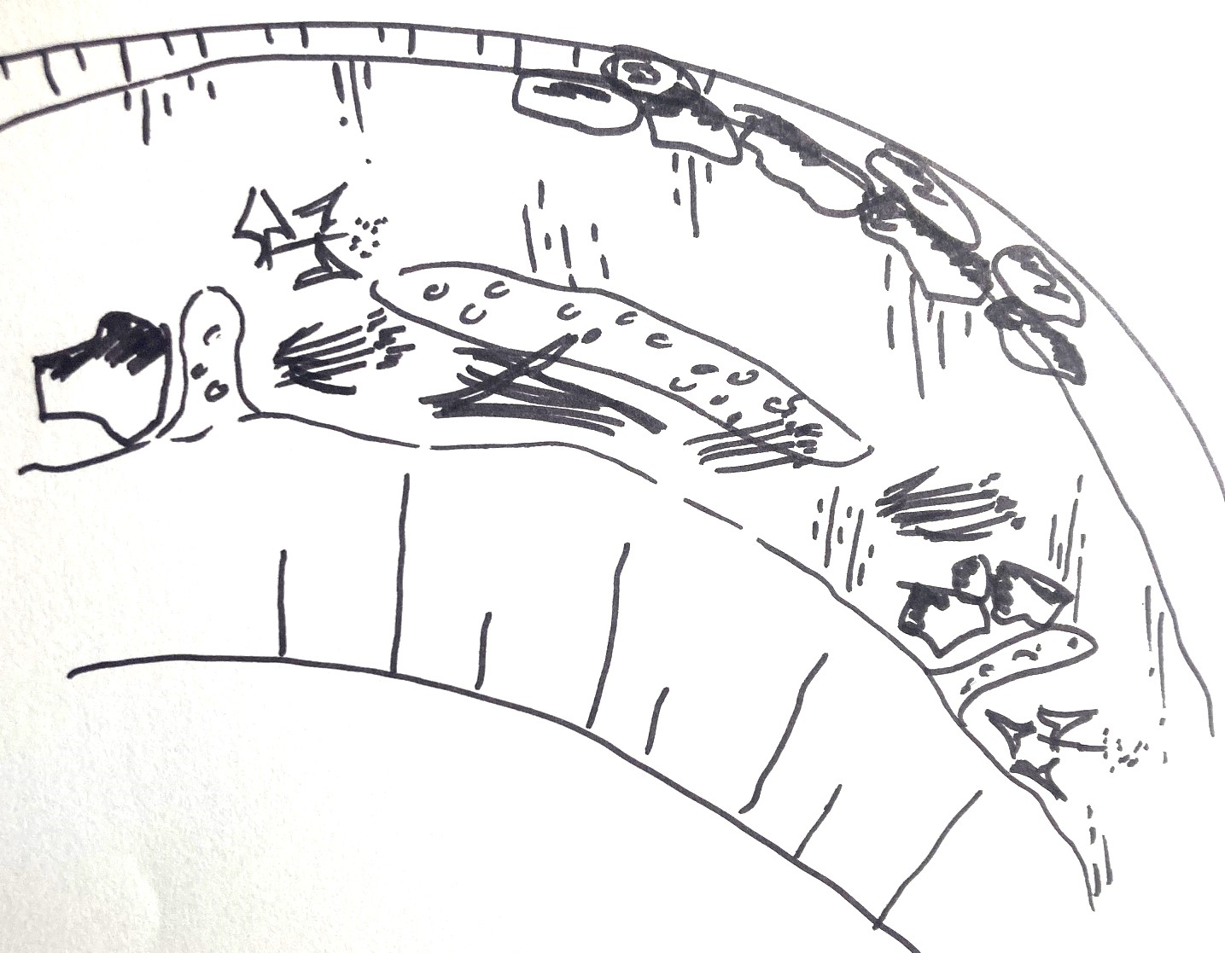
Lösungsvorschlag Plan und Durchführungsphase:
Expertengruppe B Durchführung Modul
Planung Vorbereitung
Modullänge: 20 m, Breite 10 m
Maschinen und Materialliste
GPS-Gerät, Fluchtstäbe, Nivelliergerät,
Minibagger 3,5 t, Dumper,
Flussbausteine 2 t, 2t Kies 0 / 64, 1 m³ Äste D > 8 cm,
Bachkurve:
Prallufersicherung
Steine
Schilfpflanzung
Prallufersicherung:
Steckholz
Kiesbänke
seichtes Wasser
Pflanzliste: Steckhölzer 30 cm
Salix alba 30 Stk
Stauden TB 9er
Typha angustifolia 6 Stk
Sagittaria sagittifolia 6 Stk
Totholz
Pfeilkraut
Durchführung
Modul abstecken mit GPS und Fluchtstäben
Oberboden abtragen
Bachbett grob auskoffern und vormodellieren
Höhen mit Nivelliergerät prüfen
Prallufersicherung verbauen
Habitate errichten (Kieshaufen, Äste usw.
Pflanzen einsetzen

Slide 9
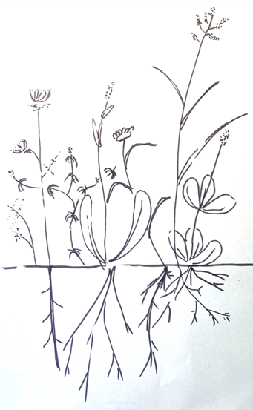
Lösungsvorschlag Plan und Durchführungsphase:
Expertengruppe C Durchführung Modul
Planung Vorbereitung
Modulgröße: 1000 m²
Maschinen und Materialliste
Schlepper und Anbaufräse, Balkenmähwerk, Walze
Durchführung Abmagerung
2- 3 mal /Jahr mit Balkenmäher mähen
1. Mahd Ende Mai
2. Mahd Anfang September
(3. Mahd Ende Oktober oder Ende Februar)
Schnittgut 3 Tage liegen lassen und abfahren
Nachsaat Anfang September bis Ende Oktober
Wiese kurz mähen
Fräsen oder tief vertikutieren
Blumenwiesensaatgut aussäen
Anwalzen
Saatgut
Blumenwiese mit Schwerpunkt Kräuter 1000 m²
Ausbringhilfe z.B. Schrot
Beispielarten:
Erigeron annus Feinstrahl-Berufkraut
Centaurea jacea Wiesen-Flockenblume
Prunella grandiflora Großblütige Braunelle
Silene vulgaris Gewöhnliches Leimkraut

Slide 10
Lösungsvorschlag Plan- Durchführungsphase:
Beratergruppe 1
Bacherneuerung
Wiese
Feldhecke
Wiese

Slide 11
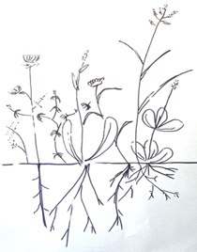
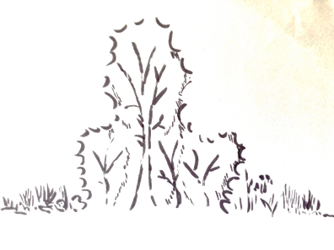
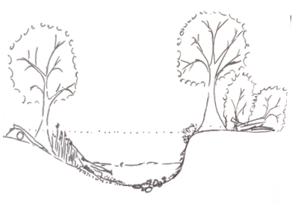
Lösungsvorschlag Plan und Durchführungsphase:
Beratergruppe 1 Begründung
Wiesen
Die erste Wiese haben wir am Bach und an den Hecken angelegt, weil die Hecke sowieso einen Saum bekommen soll und auch der Bach keinen Sinn in einem reinen Acker macht. Der verwendete Bagger kann auch etwas vom Oberboden entfernen, damit die Wiese abgemagert wird.
Die zweite Wiese soll unter der Hochspannung liegen, weil diese Maßnahmen bezahlt werden und auch nicht anders genutzt werden können.
Die Wiesen sorgen für gesundes Futter für Tiere wie z.B. Bienen und Kräuter für den Verkauf.
Für die Bewohner von Tattling entsteht ein schönes Gesamtbild
Hecke
Am Bach und der Wiese bietet sich die Ergänzung der Hecke an, da dort schon gearbeitet wird.
Die beiden Hecken im Osten sollen die großen Felder etwas gliedern, damit es für die Spaziergänger schöner wird.
Weitere Hecken können zwischen allen Feldern gepflanzt werden und bieten Beeren und Früchte für den Verkauf und für Honig die Grundlage.
Bach
Der Bach soll im Oberlauf renaturiert werden, damit das Wasser bei Hochwasser dort gespeichert wird und verzögert durch das Dorf fließt.

